Slide 1
Von „keine Experimente wagen“ zum Wandel
Die Entwicklungen in den 60er Jahren
Globale Ebene
Deutsch- deutsche Ebene
Gesellschaftliche und politische Entwicklung in der Bundesrepublik

Slide 2
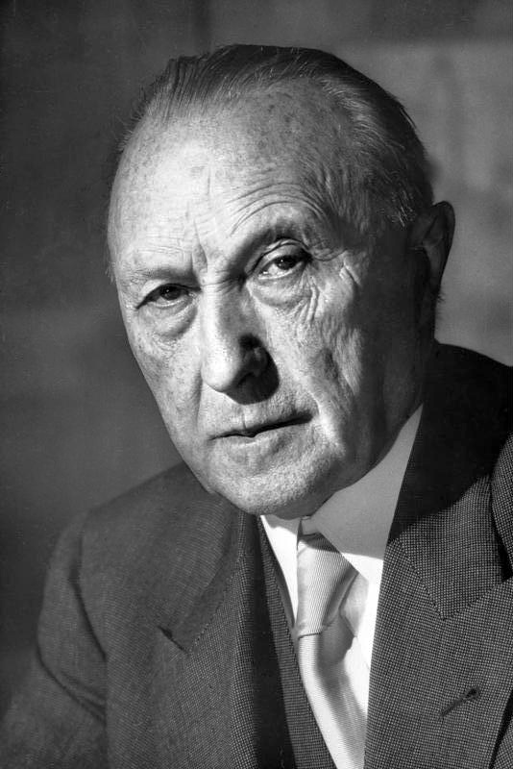
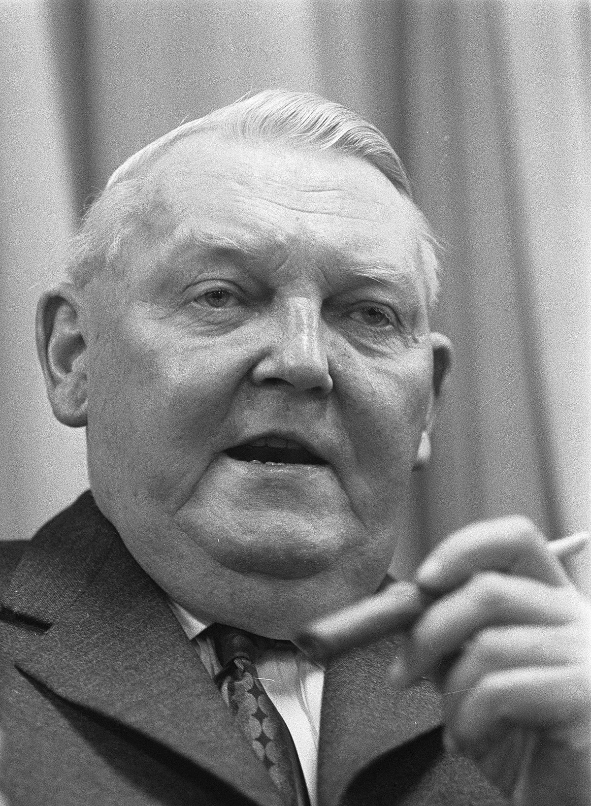
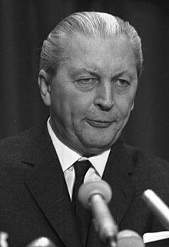
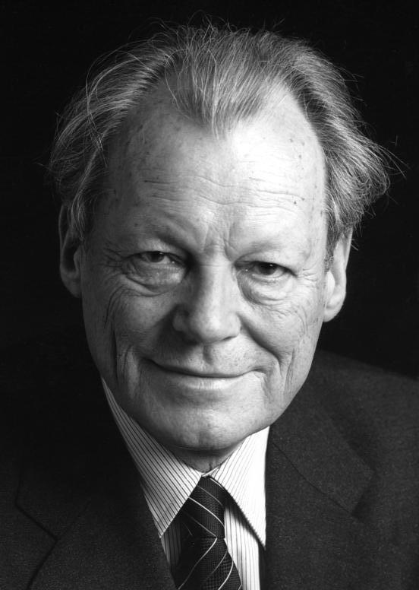
Leitfragen:
Wie ist die Ausgangslage?
Stichworte: Doppelte Staatsgründung, Ära Adenauer, Westintegration, “Politik der Stärke”/Magnettheorie, soziale Marktwirtschaft, Wirtschaftswunder etc.
+ Koreakrieg, Dekolonisierung , Vietnamkonflikt etc.
Was ändert sich?
Politische Einstellungen, sozialer Wandel, Jugendprotest (Halbstarke, Rock n’Roll),
Warum gibt es die Veränderungen?

Slide 3
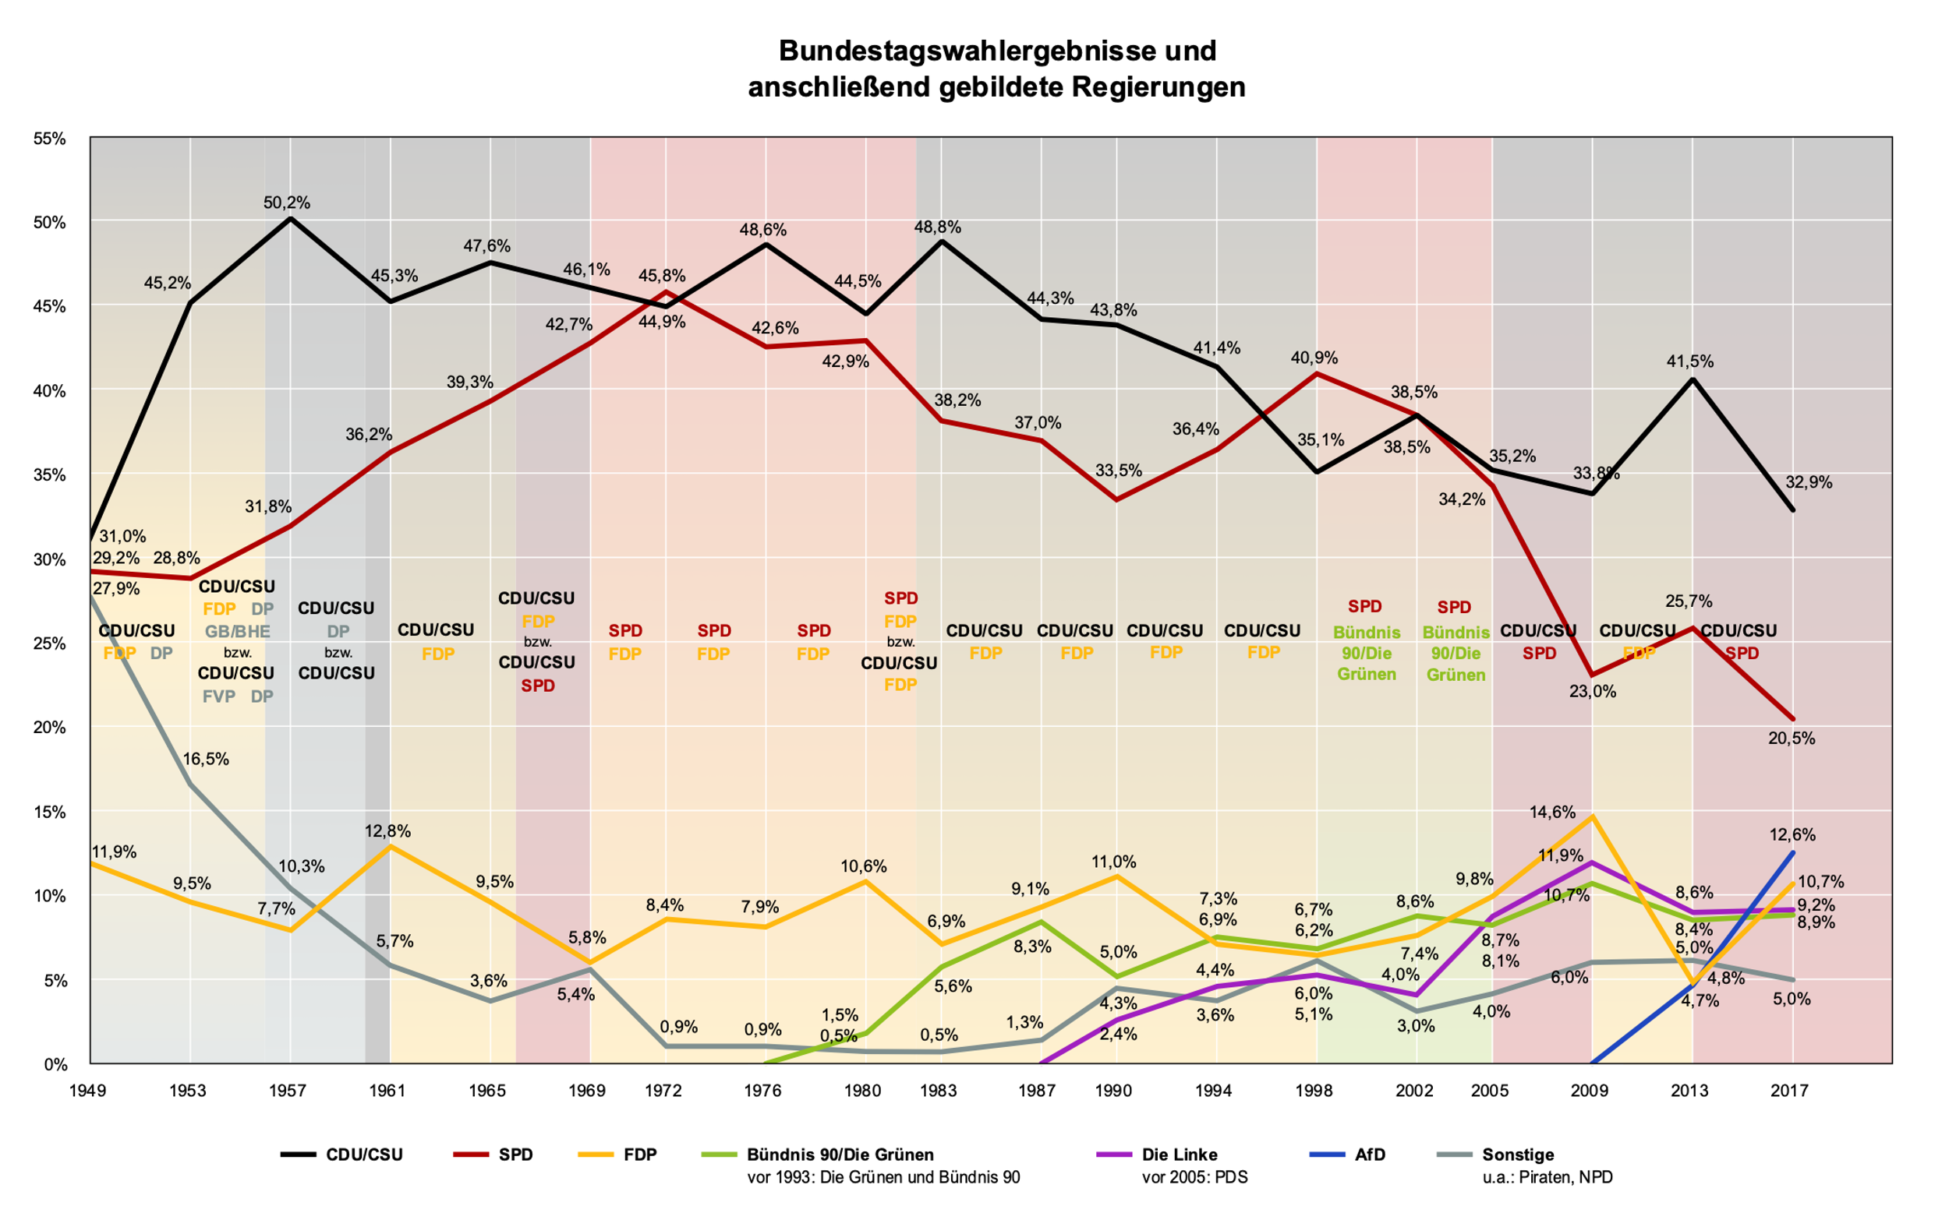

Notes:
Von Flone - German parliamentary elections diagram de.png: San Josederivative work by Flone, CC BY-SA 3.0, https://commons.wikimedia.org/w/index.php?curid=7963529

Slide 4
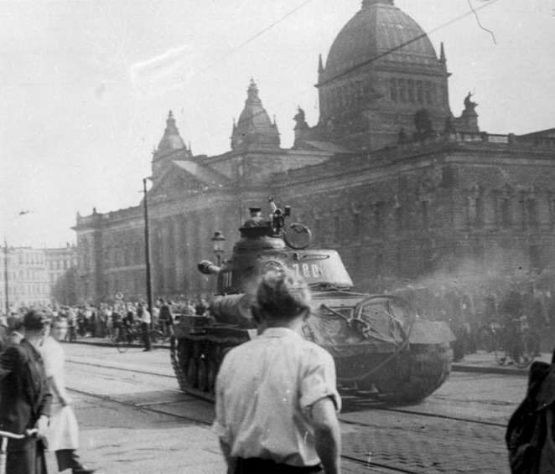
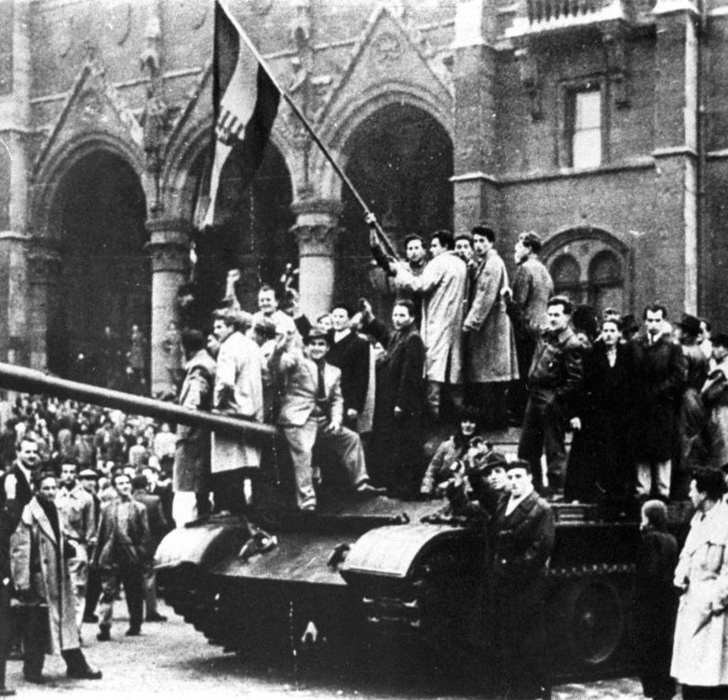
Als Aufstand vom 17. Juni 1953 wird der Aufstand bezeichnet, bei dem es in den Tagen um den 17. Juni 1953 in der DDR zu einer Welle von Streiks, Demonstrationen und Protesten kam, die mit politischen und wirtschaftlichen Forderungen verbunden waren. Es sterben etwa 50 Menschen, darunter auch Angehörige der DDR-Sicherheitsorgane. Insgesamt werden etwa 15.000 Personen im Zusammenhang mit dem Aufstand festgenommen. Bis Ende Januar 1954 werden 1.526 Angeklagte verurteilt.
Der Ungarische Volksaufstand bezeichnet die bürgerlich-demokratische Revolution und den Freiheitskampf von 1956 in der Volksrepublik Ungarn, bei denen sich breite gesellschaftliche Kräfte gegen die Regierung der kommunistischen Partei und der sowjetischen Besatzungsmacht erhoben. Die Revolution begann am 23.10. 1956 und dauert bis zum 10. November 1956 und wird von der „Roten Armee“ blutig niedergeschlagen!

Slide 5
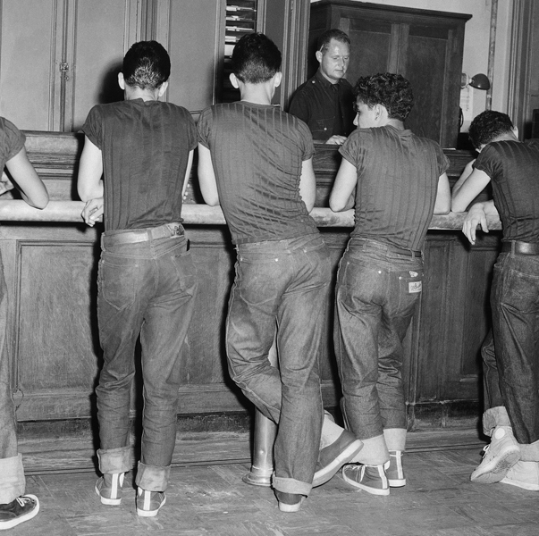
Jugendprotest in den 50er Jahren
,,Münchner Halbstarke lieferten Straßenschlacht mit der Polizei: ,,zu einer regelrechten Straßenschlacht zwischen Polizisten und Halbstarken kam es ( ... ) in München. An die hundert Jugendliche zwischen 15 und 20 Jahren hatten sich zusammengerottet, als der Betrieb auf dem Rummelplatz schließen wollte. Die Lichter waren kaum verlöscht, als die Halbwüchsigen zu pfeifen und zu johlen begannen. Die Polizei, die schon an Vortagen gegen Randalierende vorgehen mußte, hatte vorsorglich fünf Beamte in Zivil zum Jahrmarkt beordert, die nun versuchten, den Platz zu räumen. Immer mehr Halbstarke rotteten sich zusammen und leisteten Widerstand, selbst dann noch, als das Überfallkommando mit einem Funkstreifenwagen eintraf. Mit Gummiknüppeln wurden die Randalierenden abgedrängt. Dann gingen etwa 300 Jugendliche zum Gegenangriff über und bewarfen die Polizisten mit Pflastersteinen, wodurch u.a. die Windschutzscheibe des Streifenwagens zersplitterte und ein Beamter getroffen wurde. Schließlich trafen vom Polizeipräsidium der Wasserwerfer und ein zweites Überfallkommando ein. Danach zerstreuten sich die Jugendlichen unter Protestrufen und Pfiffen. Elf Jugendliche wurden festgenommen und werden wegen Aufruhrs angezeigt.“
Quelle: WAZ 06.08.1956
Bildquelle: https://www.bpb.de/geschichte/zeitgeschichte/jugendkulturen-in-deutschland/36156/die-halbstarken
https://www.youtube.com/watch?v=k-WmQ1YEklY zum Selbststudium!

Slide 6
Ziviler Protest gegen Militarisierung und Atomenergie
OHNE-MICH-BEWEGUNG (als Beispiel!)
In den ersten Nachkriegsjahren war die Haltung der Deutschen und der meisten Parteien von der Parole Nie wieder Krieg bestimmt. Dies wirkte sich so aus, dass die Kriegsdienstverweigerung aus Gewissensgründen als Grundrecht im Grundgesetz verankert wurde, nicht aber die Landesverteidigung.
Infolge der Gründung der NATO 1949 trieb Bundeskanzler Konrad Adenauer und seine Partei, die CDU, die wirtschaftliche, politische und militärische Integration der Bundesrepublik in das Westbündnis voran. 1950 wurden seine Pläne zu einem westdeutschen „Wehrbeitrag“ bekannt. Daraufhin kam es zu einer heftigen Debatte um die Wiederbewaffnung.
In diesem Kontext regten sich auch außerparlamentarische Proteste (Ohne mich-Bewegung), getragen von Gewerkschaften, Intellektuellen, christlichen Gruppen und Frauengruppen (insbesondere der Westdeutschen Frauenfriedensbewegung). Beteiligt war auch die westdeutsche KPD, die 1956 verboten wurde. Der Rat der EKD, der die Wiederbewaffnung 1950 abgelehnt hatte, erklärte 1951 seine Ratlosigkeit gegenüber der politischen Entwicklung (Ohnmachtsformel).
Wegen Adenauers heimlichen Angebotes eines Wehrbeitrags an die USA ohne Absprache im Kabinett trat der damalige Innenminister Gustav Heinemann zurück, verließ 1952 die CDU und gründete die Gesamtdeutsche Volkspartei, um die Opposition gegen die Wiederbewaffnung parlamentarisch wirksam werden zu lassen. Die GVP erreichte jedoch nur geringe Wähleranteile.

Slide 7
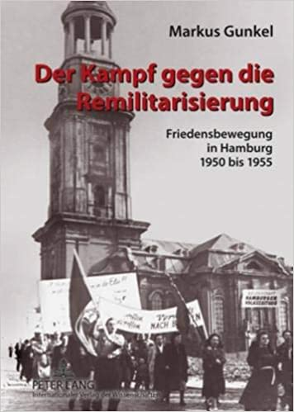
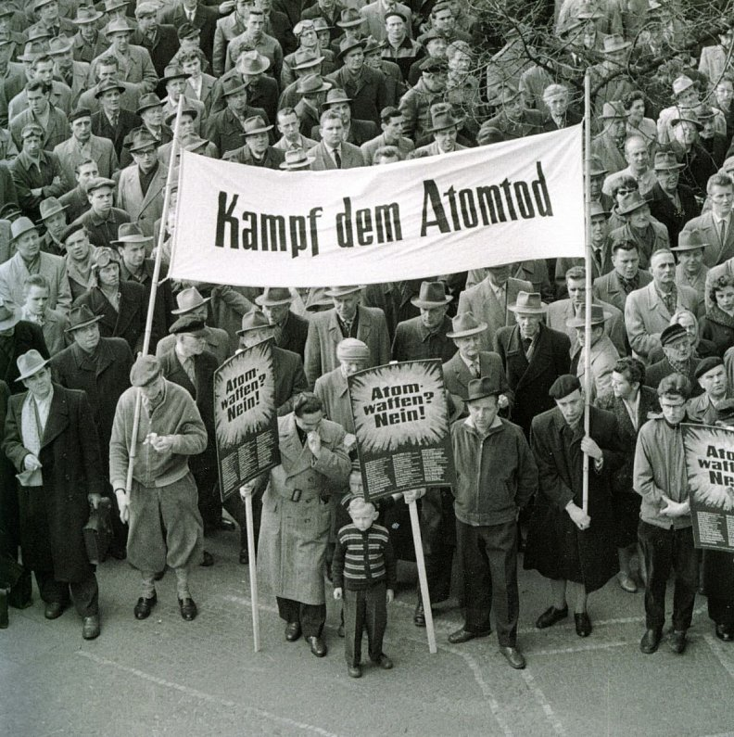
Protest gegen den Atomtod: 1958 war diese Demo mit ihren gut 25.000 Teilnehmern die bis heute größte, die vor dem Rathaus stattfand. - © Stadtarchiv Bielefeld

Slide 8

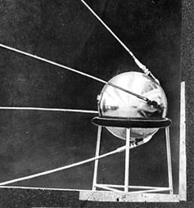
Sputnik-Schock – Beginn der Militarisierung des Weltraums 04.Oktober 1957
Der Ost-West-Konflikt ("Kalter Krieg") und die Konkurrenz der beiden Machtblöcke entfesseln einen Wettlauf in der Rüstung und technischen Entwicklung. Jeder Vorteil der anderen Seite wird als Bedrohung der eigenen Sicherheit wahrgenommen. Es ist daher ein Schock für den Westen, als die Sowjetunion am 4. Oktober 1957 den ersten Satelliten Sputnik I ins Weltall schießt. Einen Monat später bringt Sputnik II die Hündin Laika als erstes Lebewesen ins All.
Reaktionen im Westen
Bis zu diesem Zeitpunkt glaubt der Westen, dass die USA einen technischen Vorsprung vor der Sowjetunion besitzt. Der Westen ist verunsichert und befürchtet, dass Nordamerika und Europa in Reichweite sowjetischer Interkontinentalraketen liegen, die mit Atomsprengköpfen ausgerüstet werden können. Auch die Bundesregierung sieht im technologischen Fortschritt der Sowjetunion in der Raketentechnik eine Bedrohung. Sie investiert mehr Geld in die Rüstung und fördert die naturwissenschaftlichen Studiengänge stärker. Zwischen den USA und der UdSSR beginnt der Wettlauf um die Eroberung des Weltalls.
Reaktionen im Osten
In der Deutschen Demokratischen Republik (DDR) löst der Sputnik-Start Euphorie aus. Das SED-Regime wähnt die sozialistischen Staaten auf dem Weg, den Westen zu überholen. In der Bevölkerung kommt es zu einer
Raumfahrt-Begeisterung und Science-Fiction erlebt in Literatur, Kino und Fernsehen eine Blütezeit.
Quelle: https://www.hdg.de/lemo/kapitel/geteiltes-deutschland-gruenderjahre/kalter-krieg/sputnik-schock.html

Slide 9
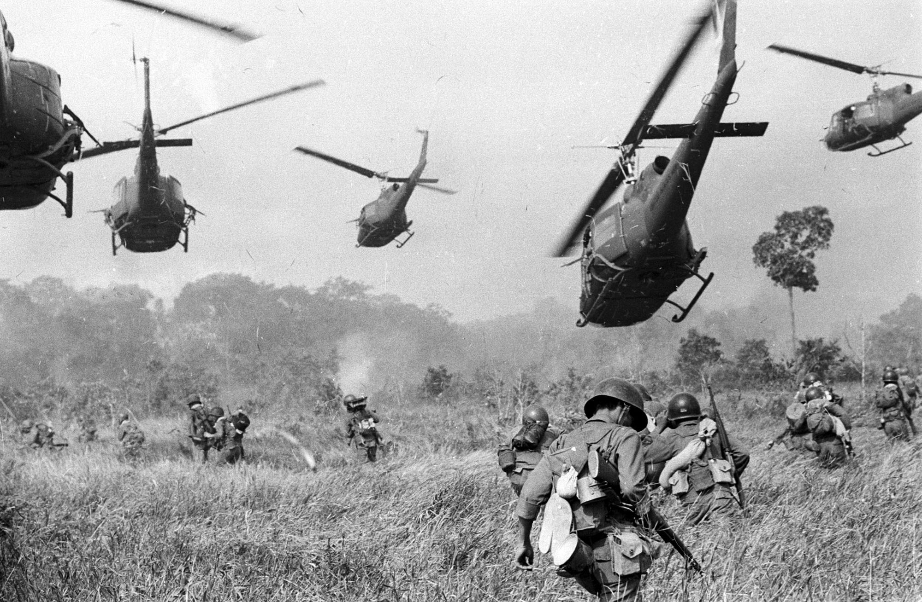
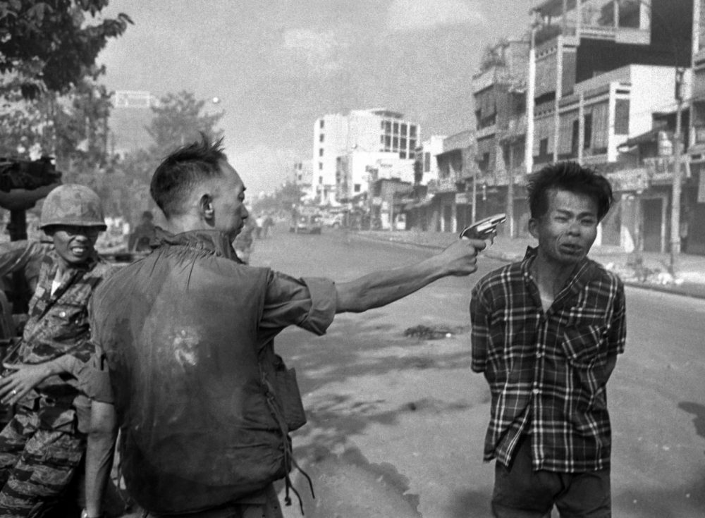
DER Vietnam-KRIEG
Referat!!!!!!!!!!!!

Slide 10
Die 2. Berlin-Krise
Am 27. November 1958 fordert der sowjetische Regierungs- und Parteichef Nikita Chruschtschow ultimativ den Abzug der alliierten Truppen aus Berlin und den Abschluss eines Friedensvertrages mit Deutschland. West-Berlin solle eine "freie und entmilitarisierte" Stadt werden. Die durch das sowjetische Ultimatum ausgelöste Zweite Berlin-Krise endet erst mit dem Mauerbau und der Zusicherung der USA, die Freiheit West-Berlin zu verteidigen.
Das Ultimatum
Die Sowjetunion droht, einen separaten Friedensvertrag mit der DDR zu schließen, falls ihre Forderungen innerhalb von sechs Monaten nicht erfüllt werden. Im Januar 1959 legt sie den Entwurf eines Friedensvertrags mit Deutschland vor. Er zielt auf die völkerrechtliche Anerkennung der DDR, eine Neutralisierung Deutschlands, seine weitgehende Entmilitarisierung und die Anerkennung der Oder-Neiße-Linie als endgültige deutsche Ostgrenze ab. West-Berlin solle bis zur Wiedervereinigung eine freie Stadt bleiben.
Daraufhin beginnen 1959 neue Verhandlungen zwischen den Westmächten und der Sowjetunion. Sie verlaufen ohne Einigung und das Berlin-Ultimatum verstreicht.

Slide 11
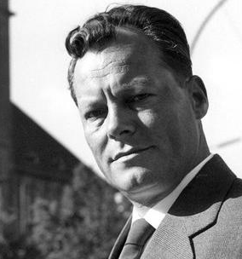
Das Godesberger Programm – die SPD wird modernisiert
Mit dem Godesberger Programm reagiert die SPD 1959 auf gesellschaftlichen und politischen Wandel. Sie öffnet sich für neue gesellschaftliche Gruppen.
SPD-Parteitag in Bad Godesberg
Ein außerordentlicher SPD-Parteitag, der vom 13. bis 15. November 1959 in Bad Godesberg stattfindet, verabschiedet mit 324 gegen 16 Stimmen ein neues Grundsatzprogramm, das sogenannte Godesberger Programm. Die SPD verabschiedet sich von den Lehren von Karl Marx. Sie bekennt sich zur Sozialen Marktwirtschaft und zum Privateigentum der Produktionsmittel. Sie sucht die Zusammenarbeit mit den Kirchen, bejaht die Bundeswehr und die Landesverteidigung im Rahmen der NATO. Mit dem Godesberger Programm wird aus der alten Arbeiterpartei programmatisch eine moderne Volkspartei, die sowohl mit der CDU/CSU als auch mit der FDP Koalitionen bilden kann.
Der neue Kurs der SPD hat auch personelle Konsequenzen. Auf dem Parteitag von Hannover 1960 wird der 46-jährige Willy Brandt anstelle des Parteivorsitzenden Erich Ollenhauer zum Kanzlerkandidaten für die Bundestagswahl 1961 gewählt. Brandt steht als Repräsentant für den Aufbruch und die Erneuerung der Partei.
Bild: Willi Brandt – Regierender Bürgermeister von Westberlin 1957 bis 1966

Slide 13
Die 3. Berlin-Krise – der Bau der Mauer
Am Sonntag, den 13. August 1961, regeln Grenzpolizisten, Volkspolizisten, Mitglieder der "Kampfgruppen der Arbeiterklasse" und Soldaten der Nationalen Volksarmee die Sektorengrenze nach West-Berlin und den Berliner Außenring ab. Überall werden Straßen aufgerissen, Panzersperren und Stacheldrahtverhaue errichtet. In den folgenden Tagen beginnen Bautrupps unter Bewachung damit, den Stacheldraht durch eine circa zwei Meter hohe Mauer zu ersetzen, die Berlin in zwei Hälften zerschneidet. Die Bevölkerung in beiden Teilen Deutschlands zeigt sich empört und schockiert. https://www.youtube.com/watch?v=jlbAUFvh04k
Vorbereitungen des Mauerbaus: Im Auftrag von Walter Ulbricht ist der Mauerbau unter völliger Geheimhaltung durch den für Sicherheitsfragen zuständigen Sekretär des Zentralkomitees der Sozialistischen Einheitspartei Deutschlands (SED), Erich Honecker, vorbereitet worden. Die Erlaubnis zur Einmauerung West-Berlins hat das SED-Regime zuvor durch die Sowjetunion erhalten. Die in der Deutschen Demokratischen Republik (DDR) stationierten sowjetischen Truppen helfen mit, die Errichtung des "antifaschistischen Schutzwalls" zu sichern. Die SED-Führung will so die Massenflucht aus der DDR über West-Berlin beenden.
Abriegelung der Grenze: Erschütternde Szenen spielen sich in den Tagen des Mauerbaus entlang der Sektorengrenze ab. Die Sperranlage schneidet über 50.000 Ost-Berliner von ihren Arbeitsplätzen im Westen ab. Das SED-Regime verringert die Zahl der Grenzübergangsstellen zwischen beiden Stadthälften auf sieben. Das Berliner Verkehrsnetz wird über Nacht an der Sektorengrenze zerschnitten. In Häusern, die an der Grenze liegen, werden Fenster und Türen in Grenzrichtung zugemauert. Die Grenzposten haben Schießbefehl - und sie machen Gebrauch davon. Mindestens 140 Menschen sterben nach 1961 an den Berliner Grenzanlagen.

Slide 14
Reaktionen:
Der Senat von Berlin, der in einem Kommuniqué vom 13. August in der entstehenden Mauer die „Sperrwand eines Konzentrationslagers“ sah (zit. Hertle, 2009, 36) und insbesondere der Regierende Bürgermeister von Berlin, Willy Brandt, erwarteten von den westlichen Alliierten politische Reaktionen auf den Mauerbau, insbesondere von den USA. Doch wie Chruschtschow und Ulbricht es hatten erwarten können, blieb der Westen weitgehend tatenlos: Kennedy ließ verlauten, die Alternative wäre Krieg gewesen, möglicherweise ein Atomkrieg, der sich aber schon wegen des atomaren Patts der beiden Führungsmächte ausschloss. Brandt wusste das wohl auch. Die drei „Essentials“ der USA wurden nicht verletzt, die Sperrbefestigungen verliefen ausschließlich auf DDR-Gebiet, die seit Kriegsende schwelende, insbesondere nach dem Chruschtschow-Ultimatum dringend Maßnahmen erfordernde Berlin-Frage war vorerst einer Lösung zugeführt, das Ausbluten der DDR gestoppt, das Kriegsrisiko damit deutlich vermindert. Entspannung zwischen Ost und West, Erhalten und Stabilisieren des Status quo und Verhindern eines möglicherweise atomaren Krieges um Berlin und das geteilte Deutschland waren in Übereinstimmung mit der Sowjetunion die primären Optionen der USA. Immerhin setzten diese einige Zeichen: Sie übergaben Protestnoten in Moskau, Kennedy schickte Vizepräsident Lyndon B. Johnson nach Berlin, ernannte General Lucius D. Clay, der die Luftbrücke organisiert hatte, zum Sonderbeauftragten in Berlin, und er verstärkte die Truppenpräsenz in Berlin – alles eher „ symbolische Gesten“ (Conze, 2009, 303). Im Juni 1963 kam Kennedy selbst und eroberte die Herzen der Berliner mit der Versicherung: „Ich bin ein Berliner!“ https://www.youtube.com/watch?v=_Pjn5E6yOKo
Insofern war bei den westlichen Alliierten sogar eher Erleichterung als Interventionsdrang zu verspüren.
Bundeskanzler Konrad Adenauer wurde für sein anfängliches Fernbleiben von Berlin vom politischen Gegner und von den Medien z. T. scharf kritisiert; er reiste erst am 22. August dorthin, drei Tage später als der amerikanische Vizepräsident.
Quelle: https://www.kas.de/de/statische-inhalte-detail/-/content/13.-august-1961-bau-der-berliner-mauer-v1

Slide 15
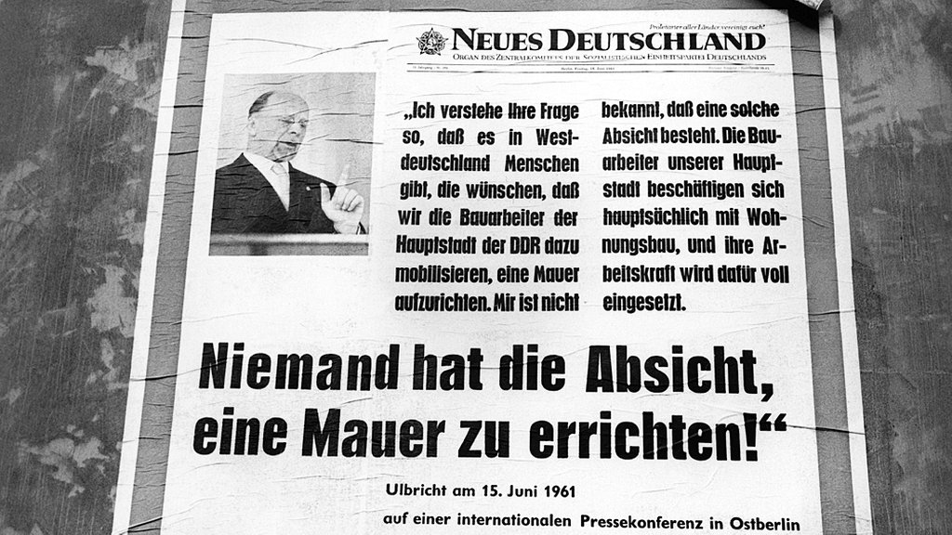
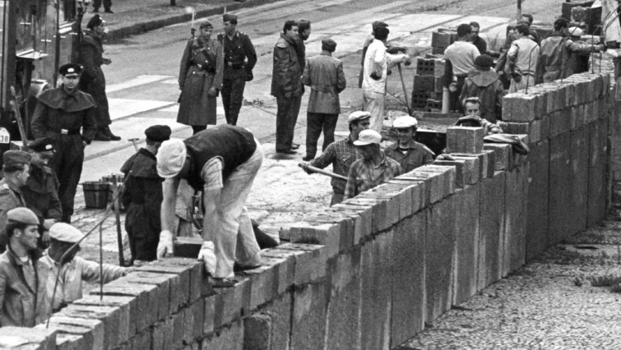
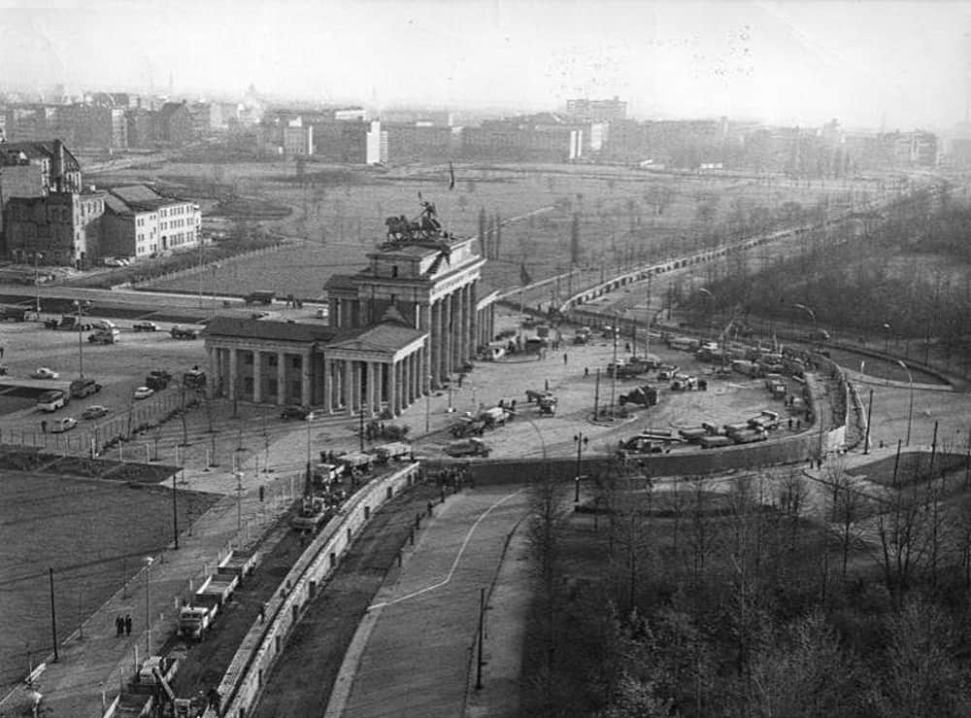
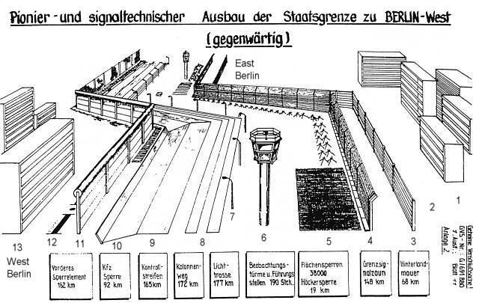

Slide 16
SCHEITERN DER POLITIK DER STÄRKE/MAGNET-THEORIE UND HALLSTEIN-DOKTRIN???????
Die Hallstein-Doktrin war eine außenpolitische Doktrin der Bundesrepublik Deutschland von 1955 bis 1969. Als eine politische Leitlinie besagte sie, dass die Aufnahme diplomatischer Beziehungen zur Deutschen Demokratischen Republik (DDR) durch Drittstaaten als „unfreundlicher Akt“ gegenüber der Bundesrepublik betrachtet werden müsse. Etwaige Gegenmaßnahmen der Bundesrepublik waren nicht festgelegt. Damit war eine weite Skala von wirtschaftlichen Sanktionen bis zum Abbruch der diplomatischen Beziehungen mit dem betreffenden Staat möglich. Ziel war es, die DDR außenpolitisch zu isolieren.
Für die Adenauer-Regierung, aber auch für den Großteil der Bürgerinnen und Bürger der ehemaligen Westzone, bildete die durch freie Wahlen legitimierte, ökonomisch attraktive und verfassungsmäßig als provisorisch deklarierte Bundesrepublik mit 47 Millionen Einwohnern den deutschen "Kernstaat". Er sollte auf die 17 Millionen Deutschen im sowjetischen Herrschaftsbereich eine unwiderstehliche Anziehungskraft ausüben und so mittels einer "Magnetwirkung" die Wiedervereinigung "in Frieden und Freiheit" zustande bringen ("Magnettheorie").
Quelle: https://www.bpb.de/izpb/7892/grundzuege-deutscher-aussenpolitik-1949-1990
Urteil in kurz-, mittel- oder langfristiger Perspektive?

Slide 17
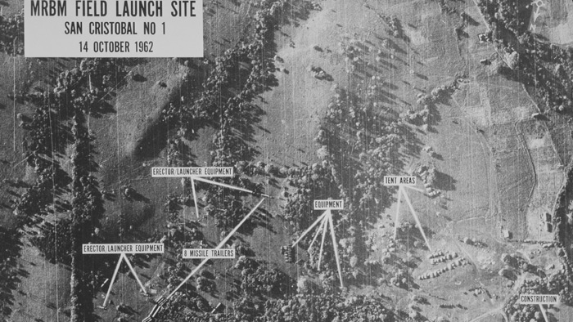
Der Höhepunkt des „Kalten Krieges“ – die Kuba-Krise
REFERAT
Zum Selbststudium:
https://www.youtube.com/watch?v=zAyxFORKbs4

Slide 18
Der SPD‑Politiker Egon Bahr, Leiter des Presse‑ und Informationsamtes von Berlin und engster Mitarbeiter von Willli Brandt , stellt am 15. Juli 1963 in einer vielbeachteten Rede eine neue Konzeption der deutschen Ostpolitik vor:
Die amerikanische Strategie des Friedens läßt sich auch durch die Formel definieren, daß die kommunistische Herrschaft nicht beseitigt, sondern verändert werden soll. Die Änderung des Ost/West‑Verhältnisses, das die USA versuchen wollen, dient der Überwindung des Status quo, indem der Status quo zunächst nicht verändert werden soll. Das klingt paradox, aber es eröffnet Aussichten, nachdem die bisherige Politik des Drucks und Gegendrucks nur zu einer Erstarrung des Status quo geführt hat. Das Vertrauen darauf, daß unsere Welt die bessere ist, die im friedlichen Sinn stärkere, die sich durchsetzen wird, macht den Versuch denkbar, sich selbst und die andere Seite zu öffnen und die bisherigen Befreiungsvorstellungen zurückzustellen. (...)
Die erste Folgerung, die sich aus einer Übertragung der Strategie des Friedens auf Deutschland ergibt, ist, daß die Politik des Alles oder Nichts ausscheidet. Entweder freie Wahlen oder gar nichts, entweder gesamtdeutsche Entscheidungsfreiheit oder ein hartes Nein, entweder Wahlen als erster Schritt oder Ablehnung, das alles ist nicht nur hoffnungslos antiquiert und unwirklich, sondern in einer Strategie des Friedens auch sinnlos. Heute ist klar, daß die Wiedervereinigung nicht ein einmaliger Akt ist, der durch einen historischen Beschluß an einem historischen Tag auf einer historischen Konferenz ins Werk gesetzt wird, sondern ein Prozeß mit vielen Schritten und vielen Stationen. Wenn es richtig ist, was Kennedy sagte, daß man auch die Interessen der anderen Seite anerkennen und berücksichtigen müsse, so ist es sicher für die Sowjetunion unmöglich, sich die Zone zum Zwecke einer Verstärkung des westlichen Potentials entreißen zu lassen. Die Zone muß mit der Zustimmung der Sowjets transformiert werden. (...)
Wenn es richtig ist, und ich glaube, es ist richtig, daß die Zone dem sowjetischen Einflußbereich nicht entrissen werden kann, dann ergibt sich daraus, daß jede Politik zum direkten Sturz des Regimes drüben aussichtslos ist. Diese Folgerung ist rasend unbequem und geht gegen unser Gefühl, aber sie ist logisch. Sie bedeutet, daß Änderungen und Veränderungen nur ausgehend von dem zur Zeit dort herrschenden verhaßten Regime erreichbar sind. (...) Es ist eine Illusion, zu glauben, daß wirtschaftliche Schwierigkeiten zu einem Zusammenbruch des Regimes führen könnten. (...) Der amerikanische Präsident hat die Formel geprägt, daß so viel Handel mit den Ländern des Ostblocks entwickelt werden sollte, wie es möglich ist, ohne unsere Sicherheit zu gefährden. Wenn man diese Formel auf Deutschland anwendet, so eröffnet sich ein ungewöhnlich weites Feld. (...) Uns hat es zunächst um die Menschen zu gehen und um die Ausschöpfung jedes denkbaren und verantwortbaren Versuchs, ihre Situation zu erleichtern. Eine materielle Verbesserung müßte eine entspannende Wirkung in der Zone haben. (...)
Das ist eine Politik, die man auf die Formel bringen könnte: Wandel durch Annäherung. (...)
Aus: Dokumente zur Deutschlandpolitik, IV. Reihe/Bd. 9, Frankfurt IM. 1978, S. 572 ‑ 575.
Arbeitsaufträge:
1. Arbeiten Sie die wesentlichen Grundgedanken Bahrs heraus und charakterisieren Sie seine Position!
2. Ordnen Sie die Quelle in ihren historischen Hintergrund ein, indem Sie die wesentlichen innenpolitischen und außenpolitischen Sachverhalte beschreiben!
3. Diskutieren Sie erstens, ob Bahrs Vorschläge aus Ihrer Sicht begründet waren, und zweitens, warum diese Vorschläge nicht vor 1969 politisch umgesetzt werden konnten!
Ein neues Konzept für die deutsche Außenpolitik: Wandel durch Annäherung (Rede von Egon Bahr/ Willi Brandt) in Anlehnung an die US-Politik nach der KUBA-Krise

Slide 19
Krisen am Ende der Ära Adenauer
A) 1959 endete die zweite Amtszeit von Bundespräsident Theodor Heuss. Eine Wiederwahl schloss das Grundgesetz aus. Als Nachfolger präsentierte sich am 8. April 1959 in einer von Rundfunk und Fernsehen übertragenen Rede überraschend Bundeskanzler Konrad Adenauer. Er beabsichtigte, als Bundespräsident nicht bloß zu repräsentieren, sondern ähnlich wie der französische Präsident gestaltend in die Politik eingreifen zu können. Wenige Wochen später zog er seine Kandidatur jedoch zurück. Die Kritik daran, auch aus der eigenen Partei, markierte den Anfang seines politischen Endes.
B) Eine Art staatsgelenktes Fernsehen (= PROPAGANDASENDER = ZDF) wollte Bundeskanzler Konrad Adenauer 1961 einführen, als Alternative zu den ARD-Programmen. Doch das Bundesverfassungsgericht verbot dieses Vorhaben.

Slide 20
Die Spiegel - Affäre
Am 26. Oktober 1962 durchsucht die Polizei auf Anordnung der Bundesanwaltschaft in einer nächtlichen Aktion die Redaktionsräume des Nachrichtenmagazins "Der Spiegel" in Hamburg und Bonn. Mehrere leitende Redakteure werden wegen Verdacht auf Landesverrat festgenommen. Der Herausgeber Rudolf Augstein stellt sich am darauffolgenden Tag selbst der Polizei. In Spanien wird der stellvertretende Chefredakteur und Militärexperte des Blattes, Conrad Ahlers, an seinem Urlaubsort verhaftet. Anlass der Polizeiaktion ist ein Artikel über das NATO-Manöver "Fallex 62". In ihm berichtet der "Spiegel" über atomare Planungen der Bundeswehr.
Bald konzentriert sich das Interesse vor allem auf die Begleitumstände der Aktion. Der Bundestag besteht auf restloser Aufklärung. Entgegen einer früheren Behauptung, mit der Sache "nichts, im buchstäblichen Sinne nichts" zu tun zu haben, muss Verteidigungsminister Franz-Josef Strauß schließlich zugeben, persönlich für die Festnahme von Ahlers in Spanien gesorgt zu haben. Dieses Vorgehen "etwas außerhalb der Legalität" - so Bundesinnenminister (CSU) Hermann Höcherl - führt zu einer schweren Regierungskrise.
In der Öffentlichkeit ist die Entrüstung über den massiven Eingriff in die Pressefreiheit groß. Journalisten, Studenten und Hochschullehrer, Künstler, Schriftsteller und Bürger sehen die freie Presse in Gefahr. Auf Kundgebungen wird mit der Parole „Augstein raus – Strauß rein“ der Rücktritt von Strauß gefordert. Als sich Bundeskanzler Konrad Adenauer vor seinen Verteidigungsminister stellt, treten die fünf FDP-Minister seines Kabinetts am 19. November 1962 zurück. Nun verzichtet Strauß auf sein Ministeramt, um Adenauer die Neubildung seines Kabinetts zu ermöglichen. Die Spiegel-Affäre leistet einen wichtigen Beitrag zur weiteren Entwicklung einer kritischen Öffentlichkeit in der Bundesrepublik.
Quelle: https://www.hdg.de/lemo/kapitel/geteiltes-deutschland-modernisierung/bundesrepublik-im-wandel/spiegel-affaere.html

Slide 21
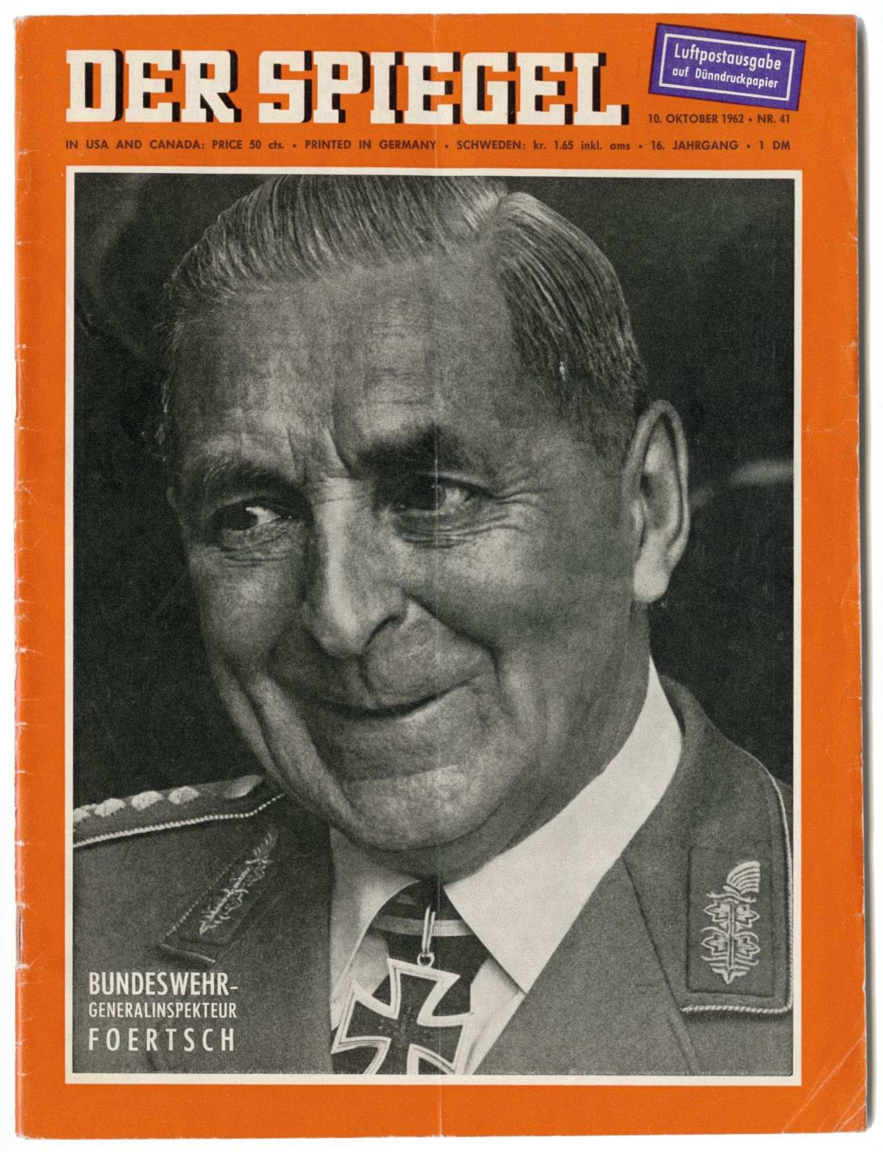
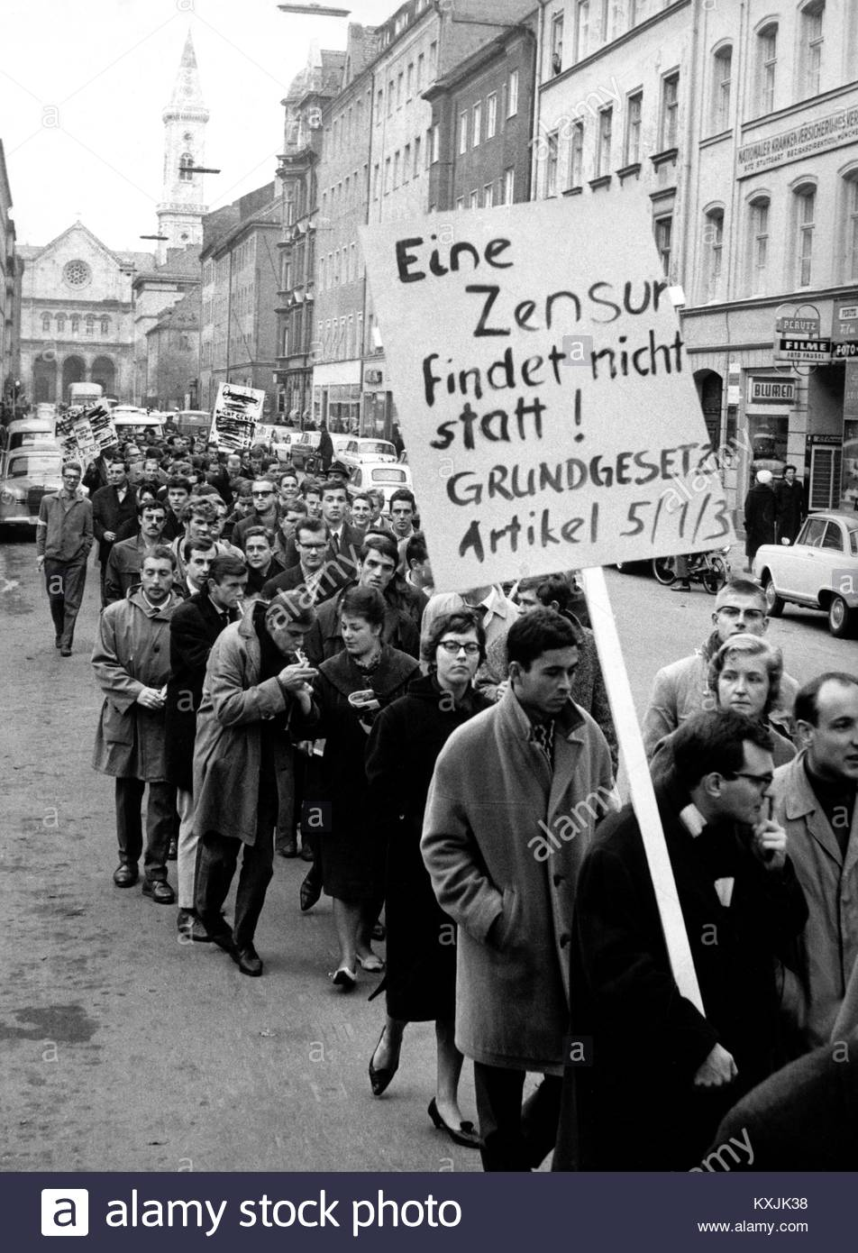
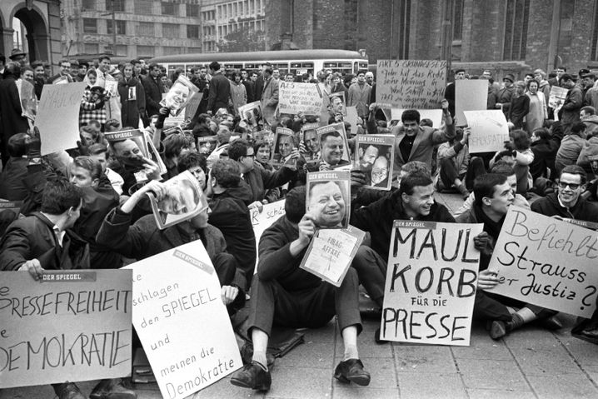
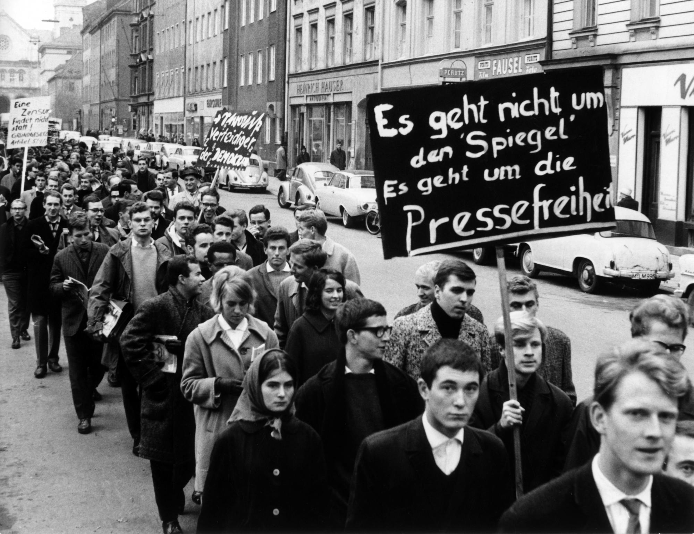

Slide 22
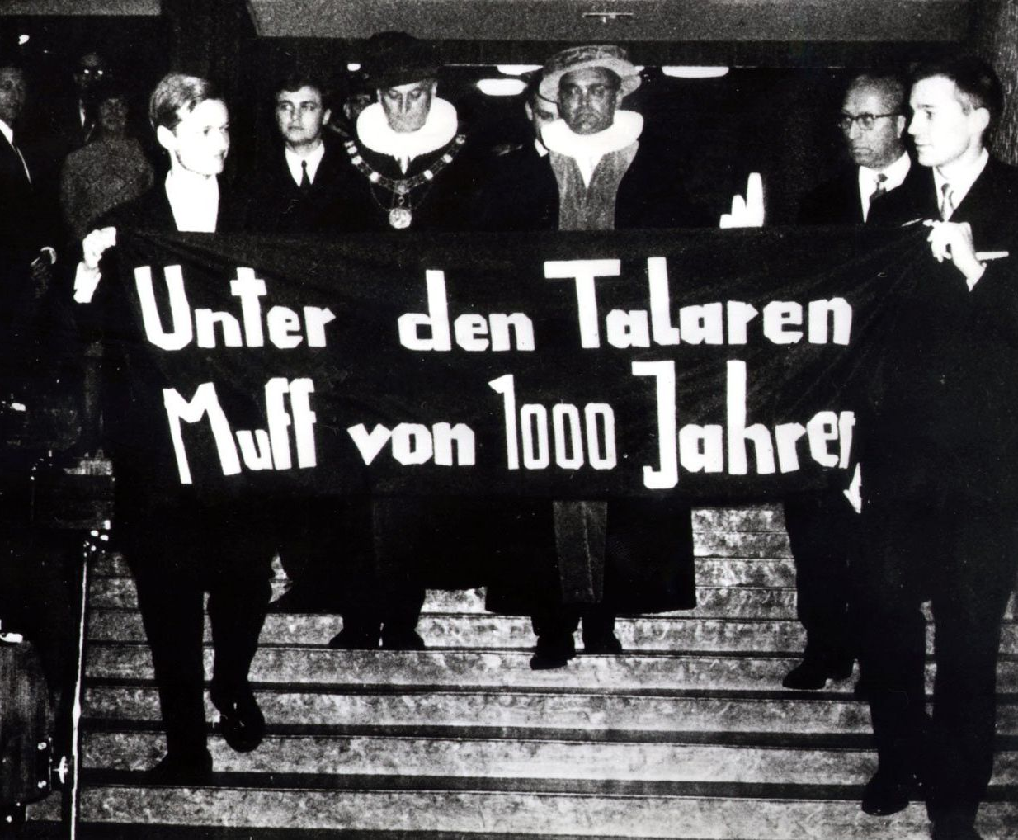
Studentischer Protest – SDS
Der Sozialistische Deutsche Studentenbund (SDS) war ein politischer Studentenverband in Westdeutschland und West-Berlin, der von 1946 bis 1970 bestand. Er war der Hochschulverband der Sozialdemokratischen Partei Deutschlands (SPD), bis sich im Mai 1960 der Sozialdemokratische Hochschulbund (SHB) von ihm abspaltete. Im November 1961 schloss die SPD-Führung den SDS aus. Dieser bildete von 1962 bis zu seiner Selbstauflösung am 21. März 1970 die einzige deutsche parteiunabhängige sozialistische Hochschulorganisation. Er verstand sich als Teil der internationalen Neuen Linken, seit 1966 auch als Teil der westdeutschen Außerparlamentarischen Opposition (APO), und vertrat einen antiautoritären Sozialismus. Er beeinflusste wesentlich die westdeutsche Studentenbewegung der 1960er Jahre. Diese zerfiel besonders seit dem Attentat auf den Studentenführer Rudi Dutschke (11. April 1968) in verschiedene, untereinander verfeindete K-Gruppen, linkssozialistische sowie einige terroristische Gruppen.

Slide 23
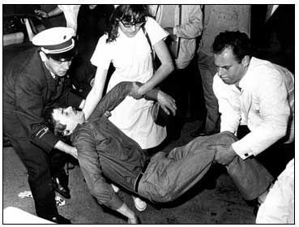
Der 2. Juni 1967 – ein Katalysator für den Protest
2. Juni 1967: Todesschuss mit Folgen.
Die vom Sozialistischen Deutschen Studentenbund (SDS) organisierte Demonstration protestiert gegen den Staatsbesuch des Schah von Persien. Die Lage eskaliert, als schahtreue so genannte Jubelperser auf die Demonstranten einzuprügeln beginnen, ohne dass sie Polizei sie daran hindert. Im Gegenteil: Die Beamten lösen die Demonstration nach Abzug der Schahanhänger äusserst gewaltsam auf.
Bei der darauf einsetzenden Verfolgung der versprengten Demonstranten wird der 26-jährige Student Benno Ohnesorg von Kriminalobermeister Karl-Heinz Kurras unter ungeklärten Umständen erschossen. Vor Gericht beteuert Kurras später, der Schuss sei ihm versehentlich losgegangen. Er wird wegen PUTATIVER NOTWEHR freigesprochen. Erst im Mai 2009 wird Kurras als Stasi-Agent enttarnt, der über Jahre hinweg Informationen über die West-Berliner Polizei an die DDR lieferte.
Der Tod Ohnesorgs ist für viele ein Zeichen für die Gewaltbereitschaft des Staates und trägt zur Radikalisierung der Studentenbewegung (APO) bei. Dokument: «Blutige Krawalle: 1 Toter!» (Quelle: «Bild»)

Slide 24
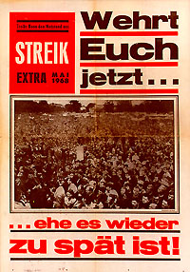
Die Notstandsgesetze – „Große Koalition
Mit dem 17. Gesetz zur Ergänzung des Grundgesetzes beschließt der Bundestag am 30. Mai 1968 die Einführung einer Notstandsverfassung. Neben 46 Abgeordneten der oppositionellen FDP lehnen auch 54 Abgeordnete aus den Parteien der Großen Koalition - vor allem von der SPD - die Notstandsgesetze ab. Die Notstandsverfassung stellt den Staatsorganen Maßnahmen zur Abwehr innerer und äußerer Notlagen zur Verfügung. Dadurch erlöschen auch die Sonderrechte der Westmächte, die diese sich im Deutschlandvertrag zum Schutz ihrer in der Bundesrepublik stationierten Streitkräfte vorbehalten hatten.
Der Verabschiedung der Notstandsgesetze durch den Bundestag geht eine bundesweite heftige öffentliche Auseinandersetzung voraus. Besonders Studentengruppen, die Gewerkschaften und das Kuratorium "Notstand der Demokratie" rufen zu Protesten und Massenkundgebungen auf. Diese "Außerparlamentarische Opposition" befürchtet, dass aufgrund der Notstandsgesetze die deutsche Demokratie autoritäre Züge annimmt!
„APO“ wird radikaler!

Slide 25
Gesellschaftlicher und kultureller Wandel - die 68er??
68er Bewegung
Internation-alismus
Antifaschismus (Antifa) und Antinationalismus
"Antimilitarismus" und Kriegsdienstverweigerung
Hochschul- politik
Linke (marxist-ische oder marxistisch inspirierte) Utopien
Emanzip-ation gegen gesellschaftliche Zwänge
https://www.youtube.com/watch?v=If86BGq46TE
https://www.youtube.com/watch?v=VnJF059F6bs

Slide 26
Emanzipationsbewegung der Frauen: 1949 setzte die sozialdemokratische Abgeordnete Elisabeth Selbert durch, dass die Gleichberechtigung in das Grundgesetz der Bundesrepublik Deutschland aufgenommen wurde.
Artikel 3 lautet somit: "Männer und Frauen sind gleichberechtigt".
In der Realität jedoch waren die Frauen in den 1950er und 60er Jahren alles andere als gleichberechtigt. Ein uneheliches Kind war für die Frau gesellschaftlich eine Katastrophe, viele Mütter erhielten dann nicht einmal das Sorgerecht. Das Ehe- und Familienrecht bestimmte den Mann zum Alleinherrscher über Frau und Kinder.
Eine Ehefrau musste ihrem Mann jederzeit sexuell zur Verfügung stehen. Wenn er sie und die Kinder misshandelte, galt das als Privatsache. Verheiratete Frauen durften nur dann arbeiten gehen, wenn der Mann es ihnen erlaubte.

Slide 27
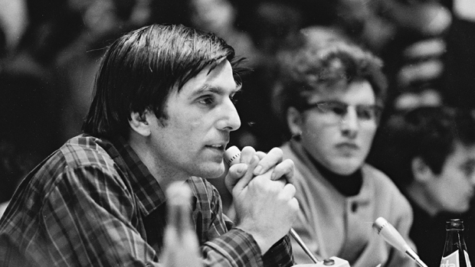
Was wollen die 68er? Interview mit Rudi Dutschke zum Selbststudium!
https://www.youtube.com/watch?v=SeIsyuoNfOg&list=PLOrKnFPfnQ2XxoJMYmvNTrAxn3IKqK3Y1&index=2&t=15s
"Dieses Foto" von Unbekannter Autor ist lizenziert gemäß CC BY-NC-ND

